Slide 1
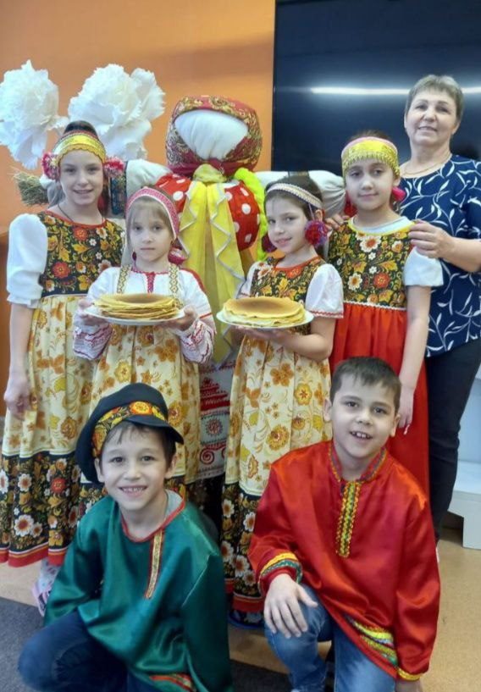
Государственное учреждение Тульской области
«Социально-реабилитационный центр для несовершеннолетних № 4»
Выпуск № 2
февраль
2023 г.
МаГоБУс
В номере:
День Ёжика – стр. 1
Мы помним ваш подвиг – стр. 2
В мире растений – стр. 3
День защитника Отечества – стр. 4-6
Афганистан – стр. 7
«Булки не растут на деревьях» – стр. 8
Экскурсия
по спасательному центру – стр. 9
Мнемотехника – стр. 10
Поездка в Москву – стр. 11
Широкая Масленица – стр. 12-13
Оранжевое настроение – стр. 14

Slide 2
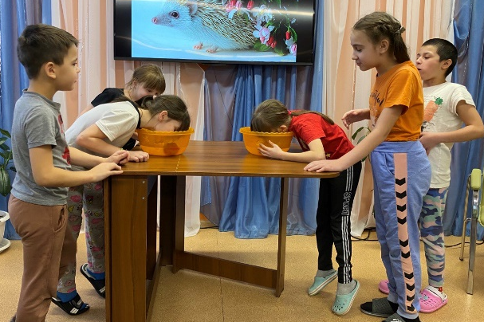
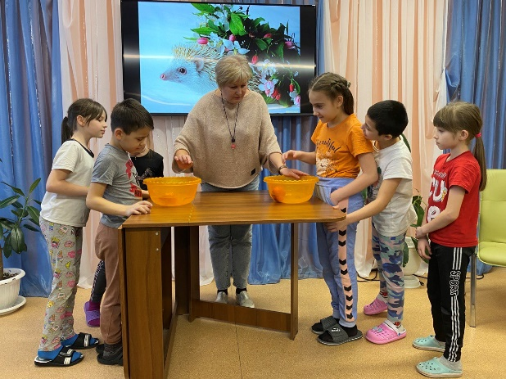
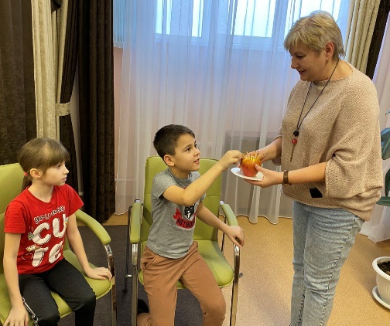
День ёжика
День Ежа — это древний международный праздник, который традиционно отмечают 2 февраля, и который берёт своё начало в Древнем Риме.
Жители этого города 2 февраля будили спящих ежей, наблюдали за их поведением и на основании этого делали прогнозы относительно скорого прихода весны. Ёжик, вылезая из своей норки, должен активно двигаться в поисках пищи. Если разбуженный зверёк реагировал на свою тень, это предвещало, что тёплые дни наступят не скоро. В России давно известно, что ёжика нужно обязательно покормить молоком и мясом. Эта еда служит благодарностью за то, что зверёк отгоняет злых духов от жилища человека. На некоторых гербах Великобритании можно увидеть изображение ёжика. В этой стране даже проводится ежегодная перепись ежовой популяции. Созданы специальные организации, которые занимаются охраной этого вида животных. Отмечают День Ежа во всех странах по-разному, но неизменно весело.
Во время экологического часа «День ёжика» ребята узнали много интересного о ежах: среде их обитания, повадках, издаваемых звуках, чем питаются, сколько дней спят, есть ли у ежей хвост, умеют ли ежи бегать и плавать, сколько живут, каких размеров достигают и сколько они весят. Мальчишки и девчонки вспомнили, какие книги написаны про ежей, народные пословицы и поговорки.
Приняли участие в конкурсах: «Кто быстрее выпьет молочко из блюдца», «Съешь яблоко».
В заключение произнесли друг другу добрые пожелания.
Педагог-организатор: Малышева Е.Н., воспитанница: Сабина Т.

Slide 3
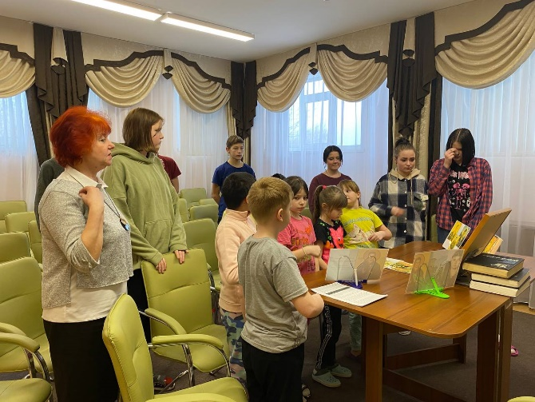
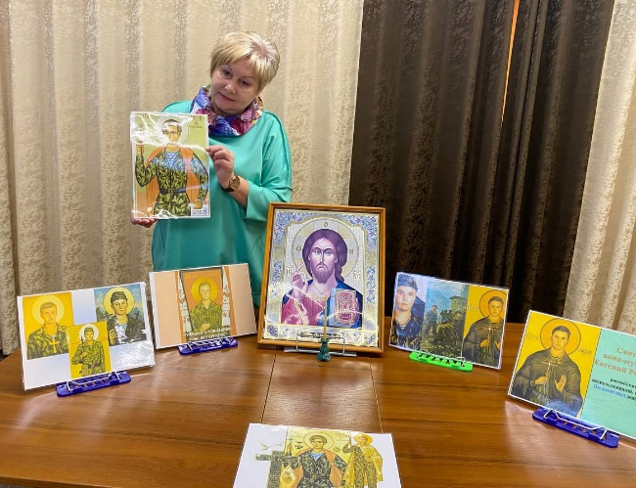
Мы помним ваш подвиг!
Патриотический час «Мы помним ваш подвиг», посвящённый герою Советского Союза, воину - интернационалисту, пограничнику, участнику первой чеченской кампании - Евгению Родионову, прошёл 9 февраля для наших воспитанников.
Девятнадцатилетний солдат был зверски убит боевиками за категоричный отказ снять нательный крестик, отказаться от своей веры и перейти в мусульманство.
Ребятам рассказали о детстве Жени, службе в армии, о его маме, о гибели и чудесах после смерти русского воина.
Не прошло и года после страшной трагедии, как в разных уголках страны начали происходить необъяснимые вещи.
Среди военных ходили удивительные истории. «Божественный воин в огненном плаще» помогал пленным вырваться на свободу, показывал солдатам расположение мин и растяжек. В госпиталях раненые говорили о солдате Евгении, который избавляет их от сильных болей. Многие клялись, что во время экскурсии в храм Христа Спасителя на одной их икон видели именно погибшего воина. К числу почитателей Родионова присоединились и заключенные тюрем, восхищавшиеся чудесными делами Жени после смерти.
В конце 1990-х при содействии Патриарха Московского и Всея Руси Алексия II вышла первая книга «Новый мученик за Христа воин Евгений», посвященная судьбе русского воина. Через некоторое время днепропетровский священник Вадим Шкляренко прислал сообщение о том, что изображение героя на обложке начало мироточить. Миро священнослужитель описал как светлую жидкость с легким хвойным запахом. Позже, когда появилась икона Святого Воина Евгения, многие подтверждали наличие терпкого и очень приятного запаха.
На могиле мученика был установлен высокий деревянный крест. Надпись на нем гласит: «Здесь лежит русский солдат Евгений Родионов, защищавший Отечество и не отрекшийся от Креста».
Закончился патриотический час общей молитвой по погибшим воинам.
Воспитатель: Багирова Е.И., воспитанница: Дарья Д.

Slide 4
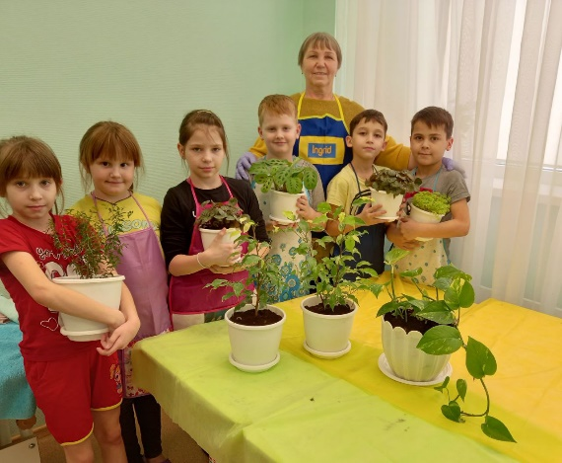
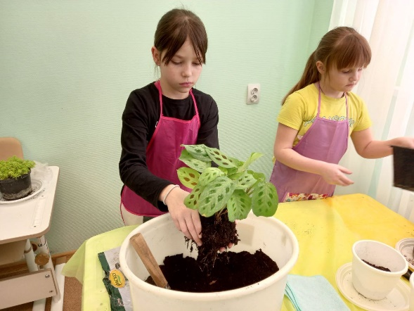
В мире растений
Жизнь человека связана с природой, а значит, и с жизнью растений.
Издавна люди украшали цветами и растениями себя и свои жилища. Растения – санитары жилых помещений. Они поглощают пыль, очищают воздух от углекислоты, способствуют его увлажнению, уничтожают вредоносные микроорганизмы.
Для чего же нам нужны комнатные цветы? Ответ на этот вопрос воспитанники вместе с педагогом искали на одном из занятий по дополнительной общеобразовательной общеразвивающей программе «Росток», модуль «Мир цветов».
Конечно, цветы создают в помещениях уют, комфортную атмосферу, делают интерьер помещений живым и привлекательным, однако комнатные цветы нужны в помещении не только для уюта. Всем известно, как плохо чувствует себя человек в душном, неуютном помещении в современных домах, где используются синтетические материалы, бытовая техника и электроника.
На занятии ребята повторили в очередной раз, что человек зависит от растений. Растения - это его пища, орудия труда, строительный материал, одежда, целебные травы, вода в пустыне и др. Комнатные растения очищают воздух наших домов, освежают прекрасными ароматами комнаты, радуют разнообразием цветов и зеленью листьев.
У нас в группе много цветов. Но знаем ли мы их свойства? Нам стало интересно.
В начале нашего исследования мы с детьми нашли информацию о полезных и вредных комнатных растениях в интернете. Оказалось, что некоторые из них имеют и полезные и вредные свойства. Затем был проведен небольшой опрос о пользе и вреде комнатных растений среди воспитанников группы. Анкетирование выявило, что большинство детей хоть и понимают о пользе комнатных растений, но очень мало знают об их характеристиках и свойствах.
В итоге исследования, ребята пришли к выводу, что не все комнатные растения приносят пользу, поскольку содержат в своих листьях ядовитые вещества, и если их трогать, то они опасны. Поэтому с такими растениями нужно умело обращаться.
Таким образом, был сделан вывод: не все комнатные растения оказывают положительное воздействие на здоровье человека.
Воспитатель: Мохова Г.В., воспитанница: Мария П.

Slide 5
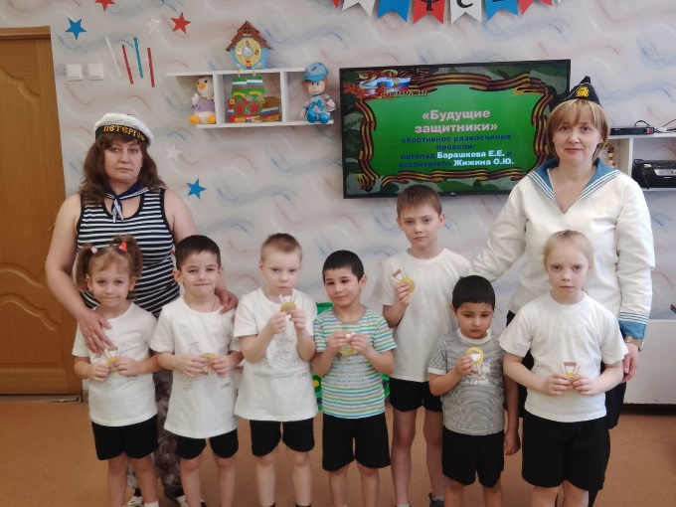
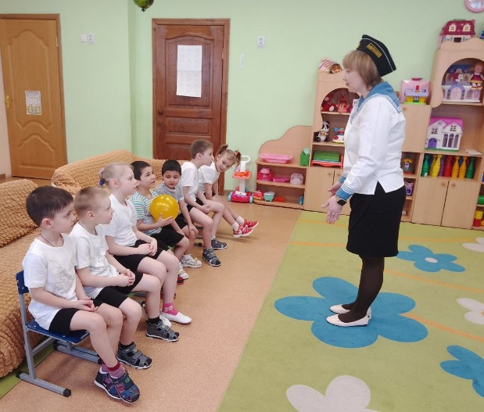
День защитника Отечества
23 февраля - один из самых значимых праздников, особенный день для российского народа. Мы отмечаем День защитника Отечества. Российская Армия надёжно защищает свою страну от врагов, охраняет бесценное достояние мира. Российский солдат показывает образцы смелости, мужества и героизма. В этот день празднования проходят не только в воинских частях, праздник отмечают во всех организациях и семьях. И поздравлять принято всех мужчин и мальчишек.
В нашем учреждении, как и везде проходила подготовка к празднику. С малышами проводились беседы о Российской Армии, разучивались песни и стихи, проходили спортивные состязания, была организована выставка книг, где малыши смогли познакомиться не только с картинками, но педагог почитал им некоторые произведения. Украсили группу в военной тематики. В оформлении принимали участие не только взрослые, но и дети. Малыши подготовили поздравительные открытки, которые оформили в виде выставки. Часть открыток ребята подарят мужчинам нашего учреждения, а часть открыток отправятся нашим защитникам. Ребята подготовила видео праздничного концерта для служащих СВО и для жителей дома-интерната для престарелых и инвалидов п.Дубна.
В преддверии праздника, а именно 20 февраля воспитанники дошкольной группы с логопедом Барашковой Е.Е. и воспитателем Жижиной О.Ю. провели спортивное развлечение «Будущие защитники». Во время мероприятия ребята вспомнили, какие роды войск бывают, что делает тот или иной военный. Провели эстафеты: полоса препятствий, артиллеристы, спели песню, половили рыбу. В завершении праздника девчонки прочитали стихи для ребят и подарили сладкие медальки нашим мальчишкам. На такой веселой ноте и закончился наш спортивный праздник.
Каждый, будь то взрослый или ребенок, внес свой вклад в празднование 23 февраля.
Логопед: Барашкова Е.Е.

Slide 6
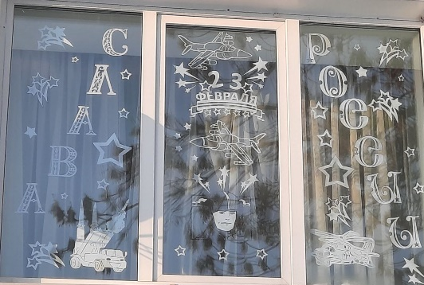
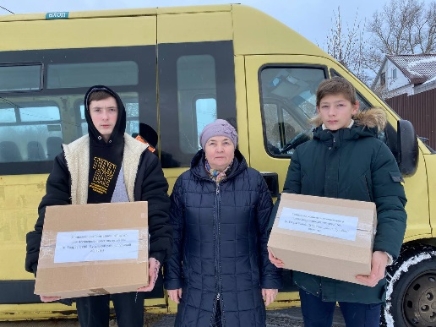
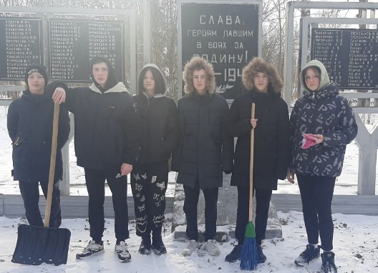
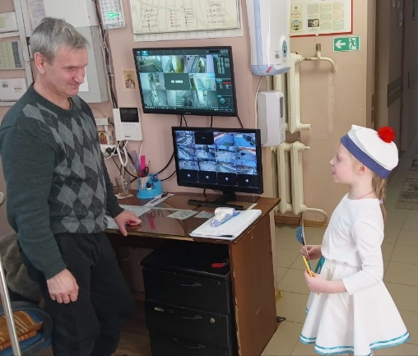
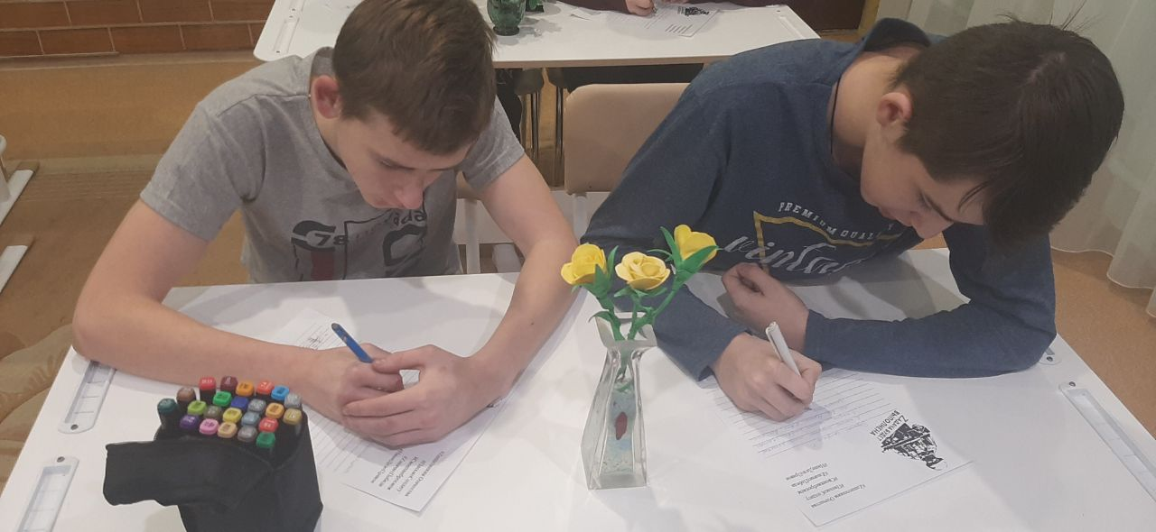
Подготовка к Дню защитника Отечества началась задолго до праздника. Было несколько этапов. Первый – это оформление групп учреждения. Каждая группа украсила свои помещения в соответствии с символикой определённого рода войск. Первая группа – танкисты, вторая группа – моряки, третья – десантники, четвёртая – космические войска.
11 февраля наши воспитанники приняли участие в акции «Дорога к обелиску». Дети убрали мусор у памятника погибшим в Великой отечественной Войне, расположенном в п. Гвардейский.
Мальчики второй группы приготовили открытки для поздравления мужчин, работающих в учреждении, которых затем и поздравили с праздником, прочитав им стихотворение и вручив те самые открытки.
Но самым важным делом мы считаем – это изготовление окопных свечей для наших солдат, написание писем и поздравительных открыток. Всё это было отправлено через Общественную Палату нашим воинам, участвующих в специальной военной операции в Украине.

Slide 7
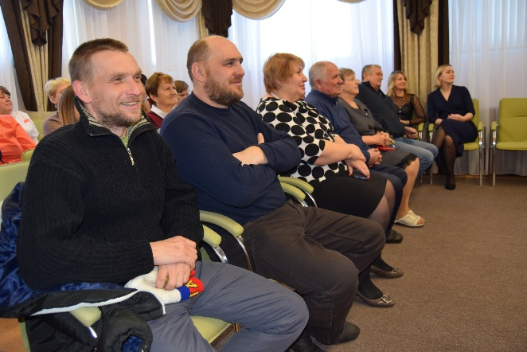
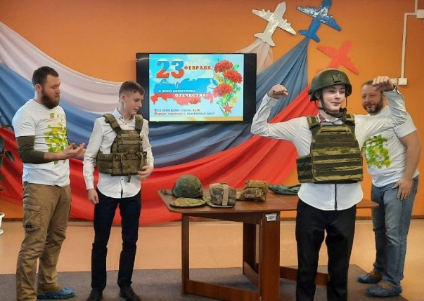
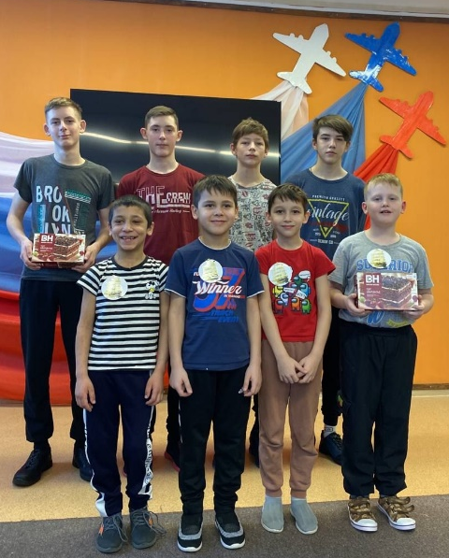
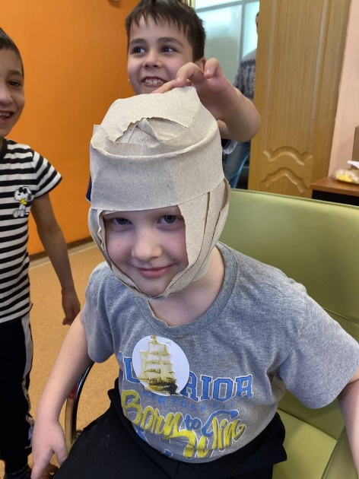
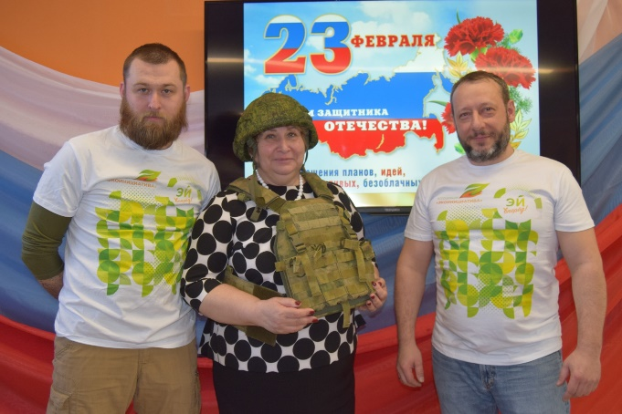
С праздником мужчин, работающих в учреждении поздравили и все женщины-коллеги. Много добрых и тёплых поздравлений и пожеланий было сказано в адрес Коломийца Р.А., Никитина О.В., Тамошина А.Х., Ладанова А.С., Миронова А.В., Сорокина А.А., Попова Б.П., Симонина Д.С., Ильичёва С.Н., Казакова В.М. С огромным удовольствием председатель профсоюзной организации Даниличева Ю.В. вручила им электрический массажёр. Будьте всегда здоровы, дорогие наши мужчины!
После поздравления к нашим воспитанникам приехали друзья из «Экоинициативы».
Прошло совместное мероприятие «ВИТЯЗЬ-2023!», на котором ребята ознакомились со средствами защиты, воинскими званиями, военной техникой. Увлекательно прошли командные игры.
По окончании мероприятия все получили подарки.

Slide 8
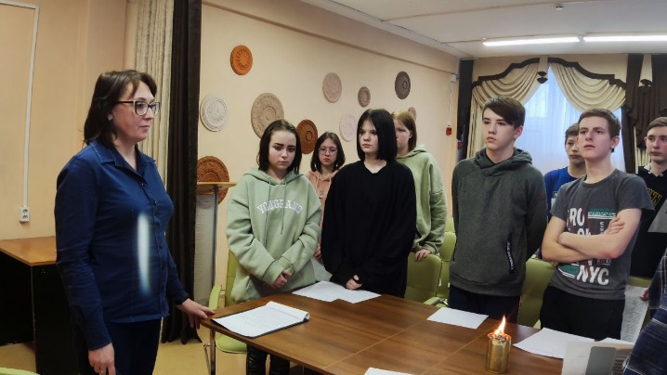
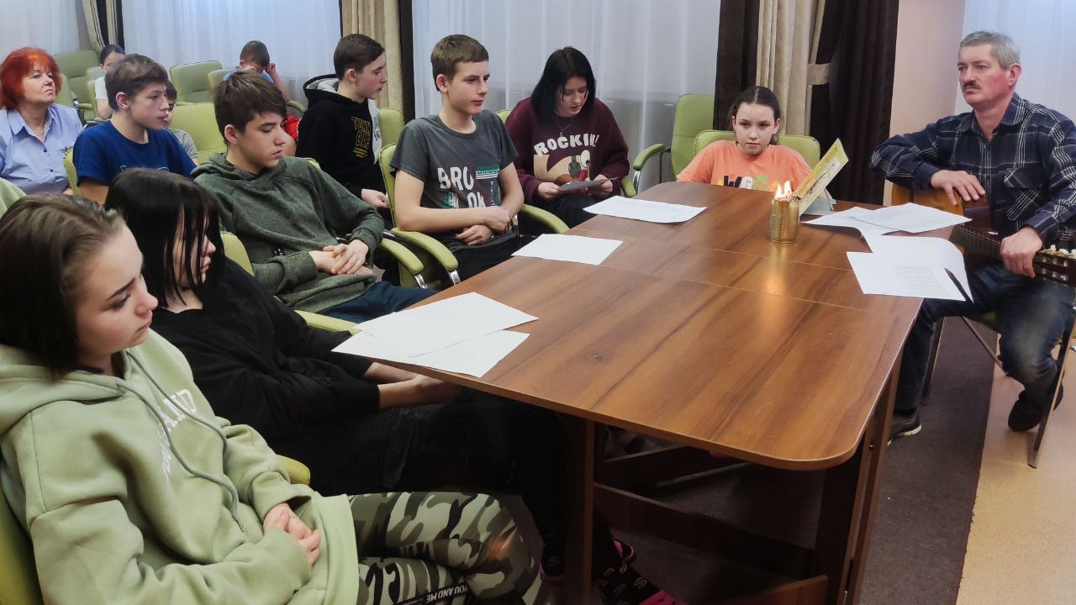
Афганистан
«Прошло много лет со дня окончания афганской войны. Тяжёлая была война, которая длилась долгие десять лет. Наши советские воины с честью исполняли свой долг, отстаивая наши рубежи. Есть много погибших, много героев. Сражались в горах, был зной и жара. Часто не было еды и воды, но выстояли. Многие матери не дождались своих сыновей, жёны своих мужей». Так начала свой рассказ социальный педагог Калистратова А.В. во время часа общения «По долгу службы, по велению сердца» с нашими воспитанниками.
В 2023 году исполнилось 33 года со дня вывода советских войск из Афганистана. Последний солдат ограниченного контингента Советских войск покинул Афганскую землю.
Уроки Афганистана. Афганская трагедия. Афганская авантюра. По – разному называли эту войну и по – разному к ней относились. Ведь долгое время, мало кто знал о том, что в действительности происходит в Афгане, любая информация из мест боевых действий просеивалась через жёсткую цензуру. А долгожданная встреча с отечеством для многих обернулась трагедией непонимания.
Люди, прошедшие Афганистан - эта наша гордость и боль. Гордость, потому что советские воины в этой трудной войне еще раз продемонстрировали мужество и героизм, присущие советскому солдату, его непоколебимую стойкость и выдержку, а боль потому, что война, как правило, оставляет после себя страшную жатву - гибнут лучшие люди, многие из воинов становятся на всю жизнь калеками. Немало полегло совсем юных мальчишек на каменистой афганской земле.
Память об этих парнях, не вернувшихся с той войны, память о тех, кто ушёл из жизни в мирное время будет вечной.
Педагог-психолог: Незамайкина Н.В., воспитанник: Сергей К.

Slide 9
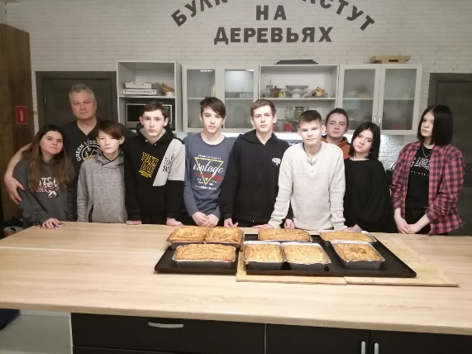
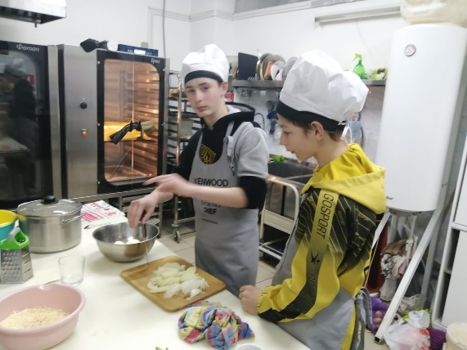
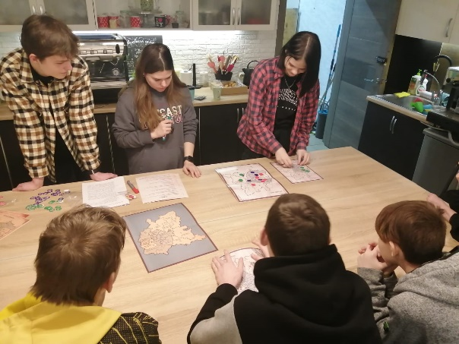
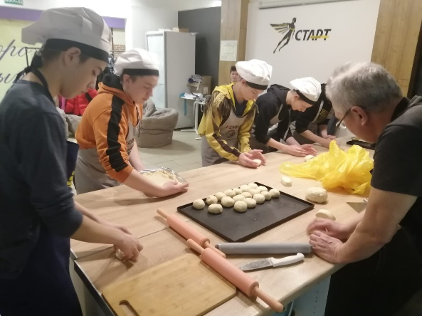
«Булки не растут на деревьях»
18.02 наши воспитанники в очередной раз совершили поездку в г. Калуга в кулинарную студию "Булки не растут на деревьях" в г. Калуга. Ребята приняли участие в кулинарном мастер-классе и приготовили вкуснейшие пироги с различными начинками: мясными, грибными, сладкие, рыбные. Напекли столько пирогов, что взяли с собой в Центр для оставшихся ребят. Эта замечательная традиция сложилась давно, поэтому ни один визит в кулинарную студию не обходится без таких подарков, сделанных своими руками.
А пекли пироги ребята под руководством Дмитрия Мальгина, который не является профессиональным поваром, но очень любит свое дело и готов делиться опытом с ребятами.
После кулинарного мастер-класса было проведено занятие по программе "Россия начинается здесь", на котором ребята узнали, что на берегу Волги живёт много народностей. Это - русские, татары, марийцы, чуваши, мордва, немцы, калмыки, казахи.
Волга - самая большая река Европы - символ нашей страны. Она в 3,5 раза длиннее Рейна и превышает Дунай на тысячу км. Особенностью поволжского региона является разнообразие проживающих там народов, их национальностей, культур и религий.
Социальный педагог: Калистратова А.В., воспитанница Екатерина Н.

Slide 10
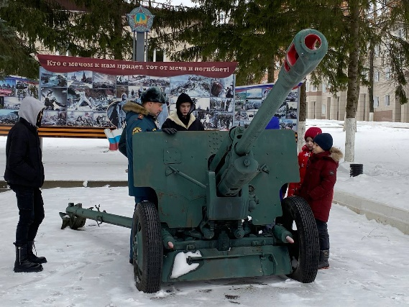
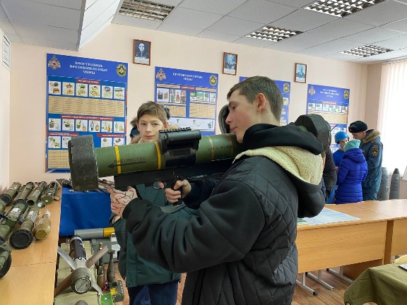
Экскурсия по спасательному центру
В преддверии празднования Дня памяти воинов-интернационалистов наши воспитанники побывали на экскурсии в в/ч 11349 Кураково (996 СЦ МЧС).
Сотрудники МЧС рассказали ребятам об истории спасательного центра.
1 мая 2023 года Тульскому спасательному центру исполнится 58 лет. История центра начинается с 1965 года, когда был сформирован 451 отдельный механизированный полк Гражданской Обороны.
Сегодня в подразделении служат более 300 человек. Подразделение выполняет работы по защите населения и территорий от чрезвычайных ситуаций природного и техногенного характера. Специалисты центра проводят пиротехнические работы, кинологические работы, а также радиационную, химическую и бактериологическую разведку.
За годы своего существования, спасательное подразделение принимало участие во множестве аварийно-спасательных, гуманитарных и других работах. В 1983-1984 годах пиротехниками центра обезврежено и уничтожено более 500 взрывоопасных предметов, из них 312 авиабомб. В 1995 году личный состав принимал участие в ликвидации последствий землетрясения в г. Нефтегорске на Сахалине. Аэромобильная группировка центра неоднократно привлекалась к аварийно-спасательным работам на ликвидации последствий крупных наводнений, в том числе в 2012 году в Крымске Краснодарского края и в 2019 в Тулуне Иркутской области.
После рассказа мальчишки и девочки с интересом осмотрели казармы, где живут военнослужащие, приняли участие в учениях, почувствовали себя спасателями в работе. А военная техника просто привела всех в восторг своей мощью и возможностями.
В заключении экскурсии ребята отправились в взвод поиска пострадавших при помощи собак, которые ищут пострадавших при проведении спасательных работ. Сколько же было восторга и радости от общения с добрыми, понимающими животными!!!
После такого захватывающего путешествия наши воспитанники задумались о будущей профессии.
Педагог-организатор: Малышева Е.Н., воспитанник: Артём В.

Slide 11
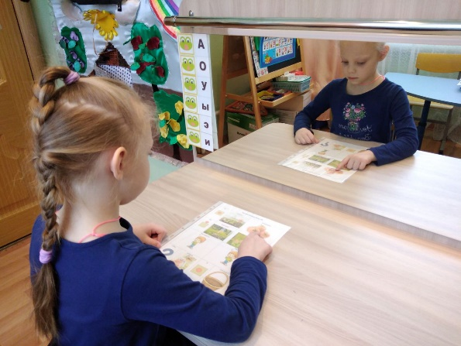
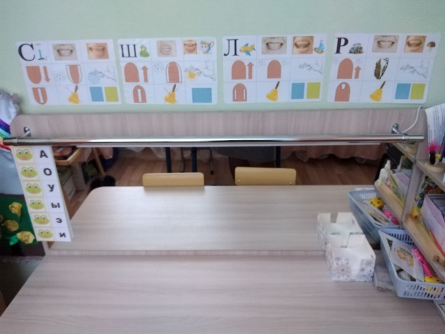
Мнемотехника
В основе успешного обучения в школе и социализации лежит правильно сформированная речь, которая является одной из важнейших психических функций человека. В работе важен индивидуальный подход, который основывается на интересах ребенка и приносит положительные результаты в коррекционной работе.
Для того, чтобы улучшить прогресс в коррекции речевых нарушений, логопед на занятиях использует различные логопедические технологии.
Технологии представляют собой совокупность различных упражнений и приемов, которые реализуются в определенной последовательности и ориентированы на устранение, либо сглаживание речевых дефектов.
В работе с воспитанниками дошкольного возраста использую логопедическую технологию, которая относится к инновационным технологиям, а именно к арт-терапевтическим методикам – это мнемотехника. Мнемотехника представляет собой совокупность правил и приемов, которые облегчают процесс запоминания информации.
На словосочетания или слова нужно придумать картинки, которые бы их обозначали. В результате весь текст выглядит как определенная схема, смотря на которую ребенок может воспроизвести загадку, стихотворение или скороговорку.
В своей работе с ребятами применяю один или несколько приемов мнемотехники (мнемодорожки, мнемотаблицы). При этом, наибольший эффект достигается при их использовании в виде игр. Такие игры позволяют автоматизировать поставленный звук, развивать фонематический анализ и синтез, позволяет тренировать произвольную слуховую, зрительную, кратковременную и оперативную памяти.
С помощью картинок ребята запоминают артикуляционный уклад звука, выполняют артикуляционную гимнастику, таблицы помогают автоматизировать звук в слогах, словах и предложениях. Мнемотехнические приемы, освоенные ребенком на занятиях, будут служить ему каждый раз, когда он столкнется с необходимостью что-либо запомнить.
Мнемотехника помогает мне в работе не только автоматизировать звуки, но и разучивать стихотворения к празднику. Это приносить радость, как мне, так и ребенку.
Логопед: Барашкова Е.Е.

Slide 12
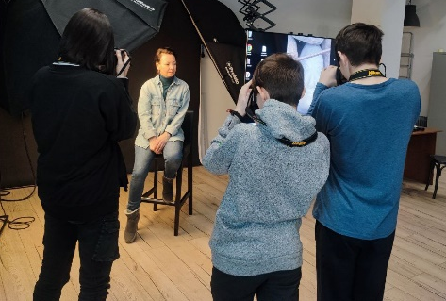
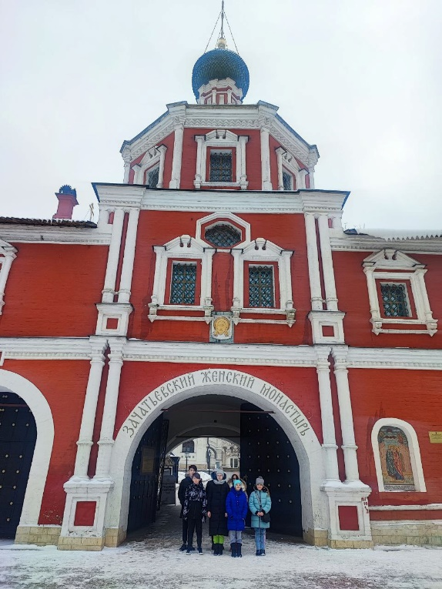
Поездка в Москву
25 февраля состоялась поездка воспитанников стационарного отделения п. Гвардейский в город Москва, где ребята посетили очередное занятие в фотошколе "Pixel 24".
Дети познакомились с различными видами объективов, с их особенностями, попрактиковались в фотографии с новой фототехникой.
После Занятия посетили экскурсию по Зачатьевскому ставропигиальному женскому монастырю, узнали его уникальную историю.
Зачатьевский (Алексеевский) ставропигиальный женский монастырь расположен в районе Хамовники, в местности между улицей Остоженка и Москва-рекой. Он был основан в 1360-м году по благословению Митрополита Московского Алексия, чьи сестры преподобная игумения Иулиана и монахиня Евпраксия стали первыми насельницами обители. У монастыря богатая история.
Во время нашествия французов 1812-го года обитель пострадала, но позже была восстановлена. В 1925-м году Зачатьевский монастырь закрыли, а позднее храмы и строения монастыря были взорваны или разрушены. Возрождаться монастырь стал только в 1991-м году.
В монастырь с молитвами о даровании долгожданных детей, о мире в семье и избавлении от депрессии, едут многочисленные паломники. В наши дни Зачатьевский монастырь продолжает развиваться. При нем действуют богадельня, швейная мастерская, пекарня. Монастырь имеет библиотеку и собственное издательство.
Напоследок, ребята отправились на масленичные гуляния в центральный парк культуры и отдыха им. М. Горького, поучаствовали в традиционных масленичных забавах и покатались на музыкальной карусели.
Педагог-психолог: Маркова Д.П., воспитанник: Руслан Т.

Slide 13
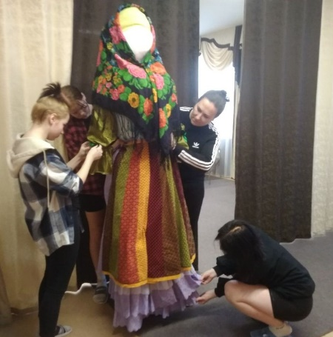
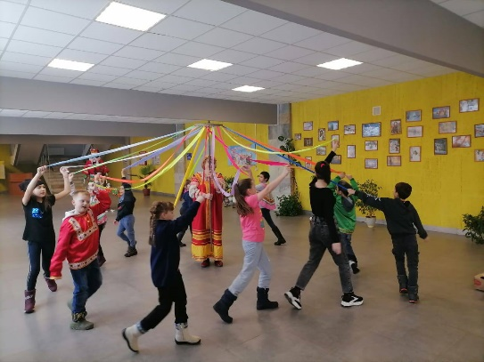
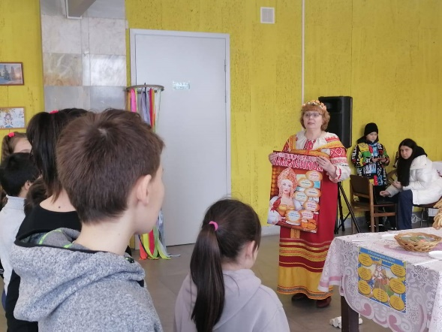
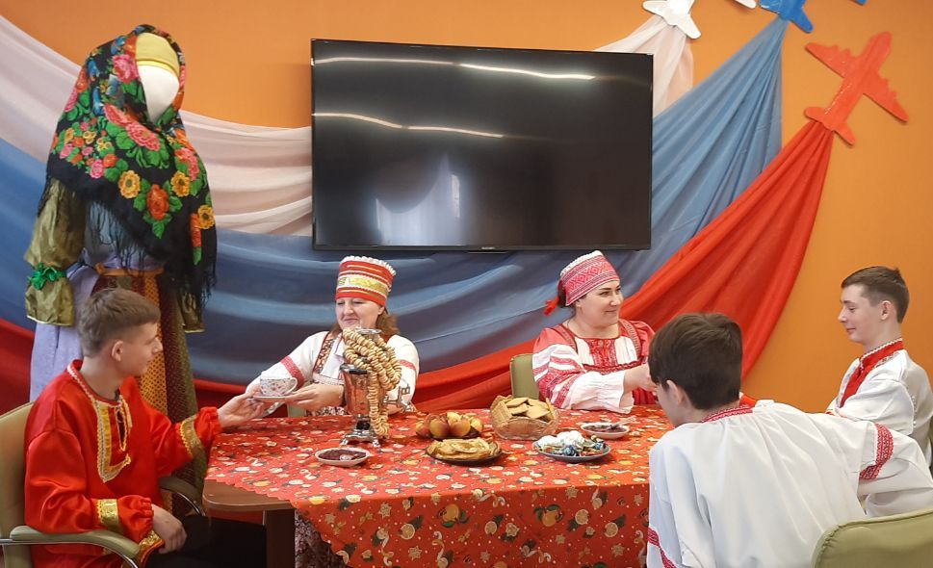
Широкая масленица
Масленица-одно из самых весёлых и долгожданных праздников в году, празднование которого длится 7 дней. В это время люди веселятся, устраивают гуляния, ходят в гости.
Понедельник - ВСТРЕЧА! В этот день 20 февраля воспитанники стационарного отделения п.Гвардейский побывали в Луженском сельском филиале культуры на познавательно-игровой программе «Как на масленой недели из печи блины летели».
Увлекательные игры: перетягивание каната, сапоги - скороходы, снежки, битва женихов, чудо-штаны подняли всем настроение. Ребята получили заряд бодрости на всю масленичную неделю.
В этот день и самые маленькие воспитанники нашего отделения познакомились с этим замечательным праздником.
Ребята повеселились от души. Поводили хоровод, покатались на карусели, спели песню, познакомились с куклой Масленицей, отведали вкусные блины.
В преддверии широкой Масленицы ребята в рамках программы дополнительного образования "Креативная мастерская" изготовили КУКЛУ-МАСЛЕНИЦУ.
Творческим предложениям не было предела. Постарались все на славу.
Масленичная неделя продолжалась выпечкой блинов и их поеданием.
24 февраля была проведена развлекательная программа "Тещины блины".

Slide 14
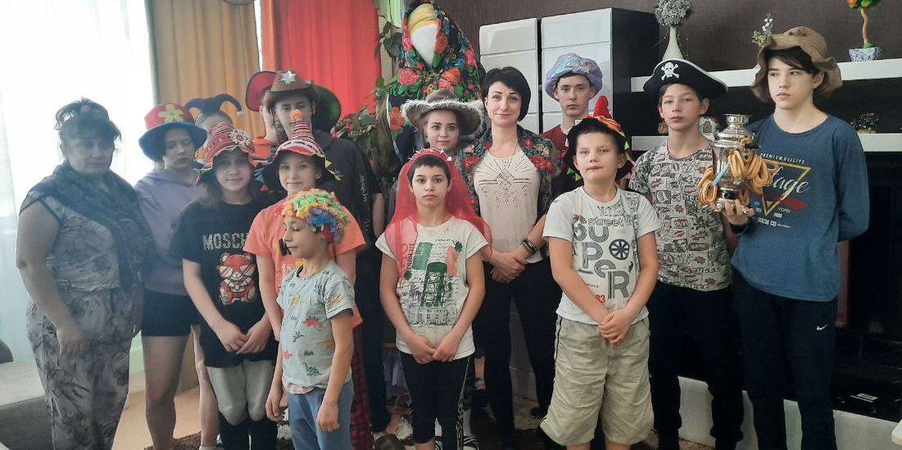
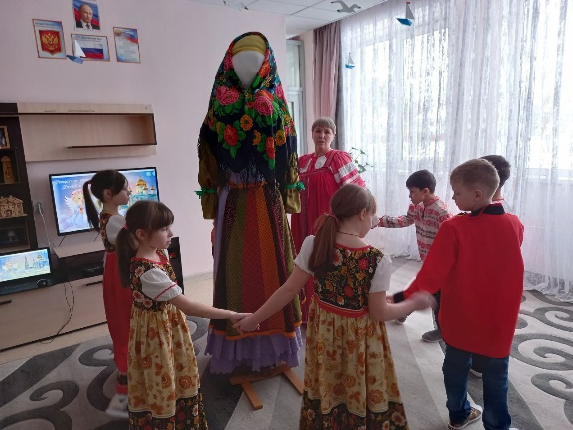
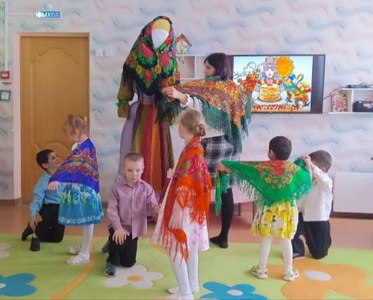
26 февраля воспитанники вместе с воспитателями отметили последний день Масленицы.
Девчонки и мальчишки узнали, что в прощёное воскресенье играли обязательно в игры, водили хороводы вокруг чучела Масленицы, пели, танцевали. В этот день забывали старые обиды и конфликты, просили друг у друга прощение и обязательно прощали.
В этот день наши ребята с большим воодушевлением и азартом поучаствовали в конкурсной программе и проводили зиму.
Мероприятие закончилось чаепитием с блинами и вкусняшками.
Для старших воспитанников была проведена "Блинная викторина", которая состояла из 4 категорий:" Кулинарные блинчики", "Спортивные блинчики", "Литературные блинчики", "Народные блинчики".
Ребята соревновались в знаниях о традициях празднования Масленицы, истории праздника, чем расширили свой кругозор.
Малыши тоже попрощались с масленицей и попросили друг у друга прощение, затем провели маленькие гулянья и празднества, познакомились с обычаями и традициями русского народа.
Воспитатели: Мохова Т.В., Шаповалова В.И., воспитанница: Ульяна С.

Slide 15
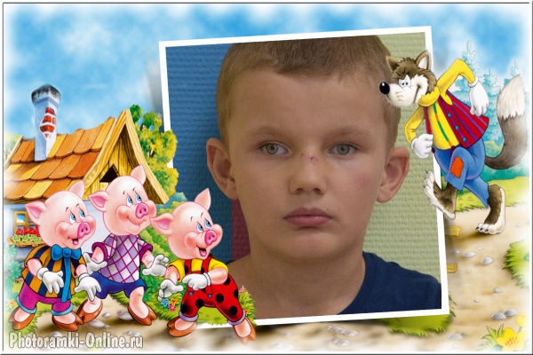
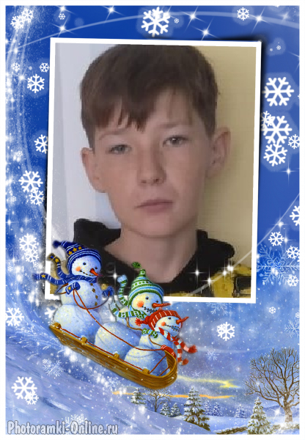
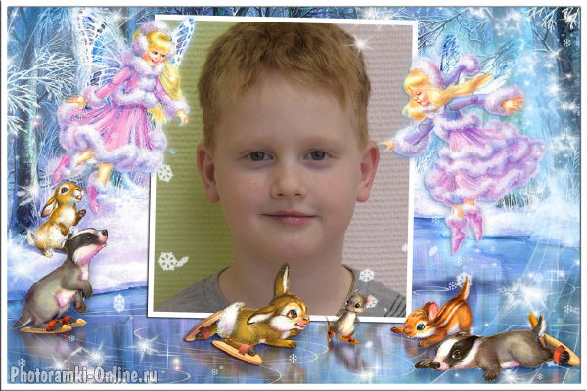
Оранжевое настроение
Владик
Кирюша
Владимир
С днем рожденья поздравляем, Всего лучшего желаем, Больше радости, и смеха, И во всех делах успеха. Никогда не унывайте, И в обиду не давайте. Сбудутся пускай мечты, Радость будет там, где вы.
Адрес редакции: 301164, п. Гвардейский, Главный редактор: Газета издаётся 1 раз в месяц
ул. Молодёжная, д. 11 Назарова Н. В.

